Slide 1
Создание мессенджера на основе технологий стеганографии
Подготовил: Федотов Михаил

Slide 2
Цель
Разработать мессенджер для безопасной и защищённой передачи данных между пользователями

Slide 3
Задачи
1) Создать минимальный жизнеспособный прототип мессенджера на основе технологий стеганографии
2) Изучить методы, по которым работает технология стеганографии
3) Добавить возможность отправлять незашифрованные сообщения
4) Добавить функцию шифрации текста внутрь картинки
5) Добавить функцию дешифрации текста из полученной картинки
6) Добавить функцию авторизации в системе
7) Создать удобный виртуальный интерфейс
8) Изучить мобильную конвертацию приложений на Android и iOS

Slide 4
Ход работы
Изучение материалов по данной теме
Создание прототипа мессенджера на основе технологий стеганографии
Создание удобного графического интерфейса

Slide 5

Стеганография
Контейнер
Стегосообщение
Стегосообщением может являться любое текстовое сообщение
Это сообщение шифруется внутрь картинки, называемой контейнером
До обработки После обработки

Slide 6
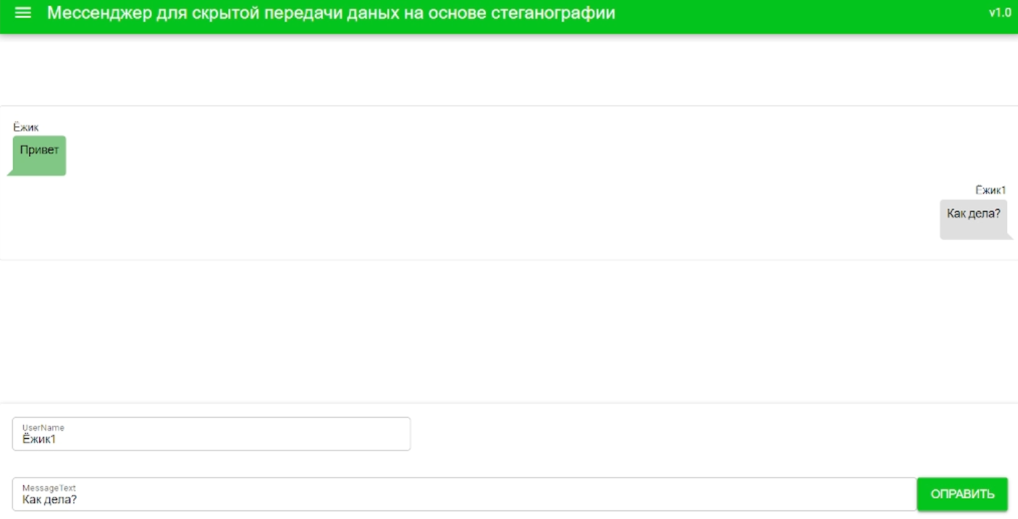
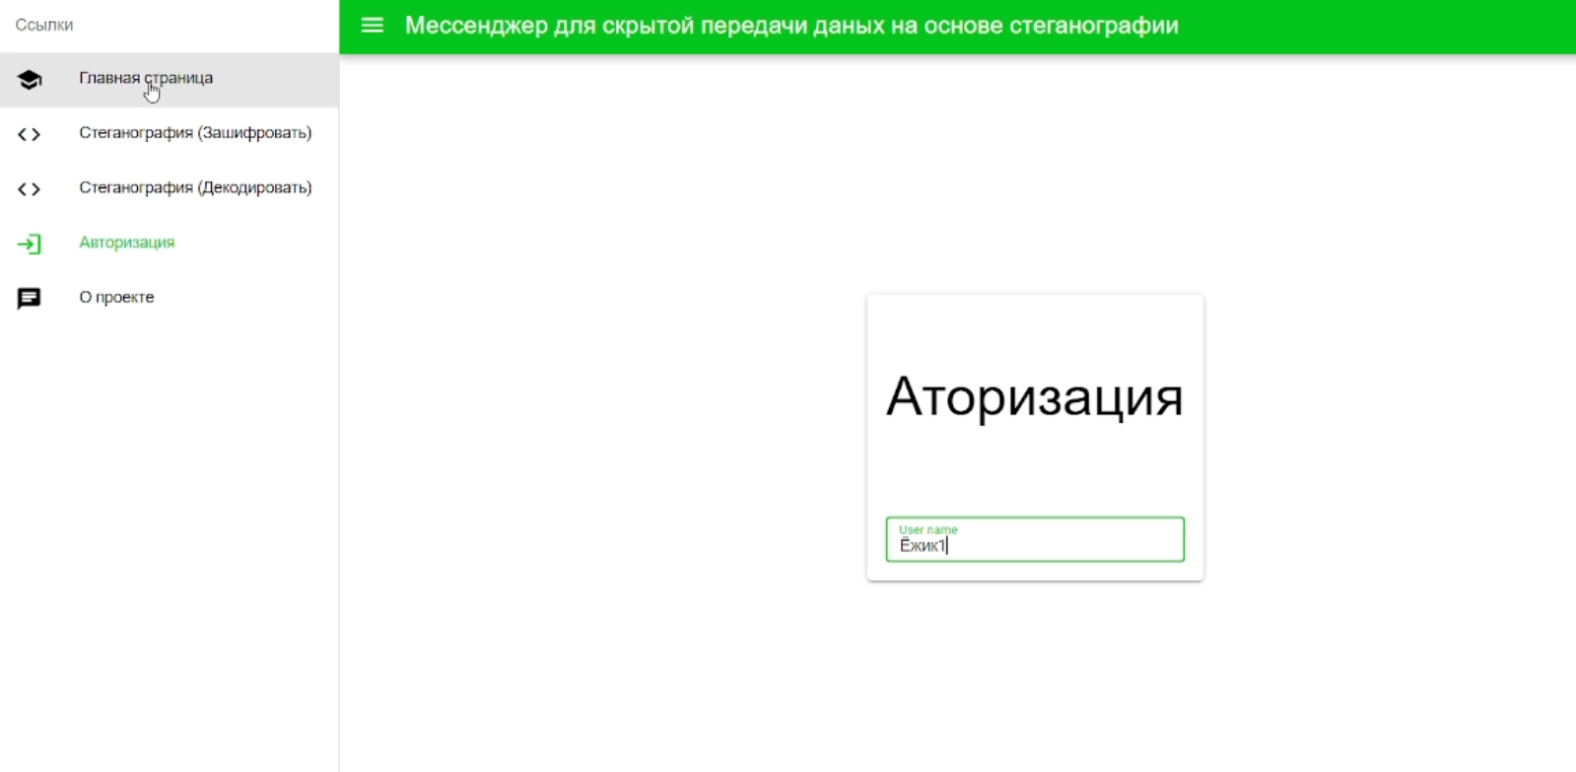
Функции Мессенджера
Отправка и получение сообщений
Авторизация в системе по имени пользователя

Slide 7
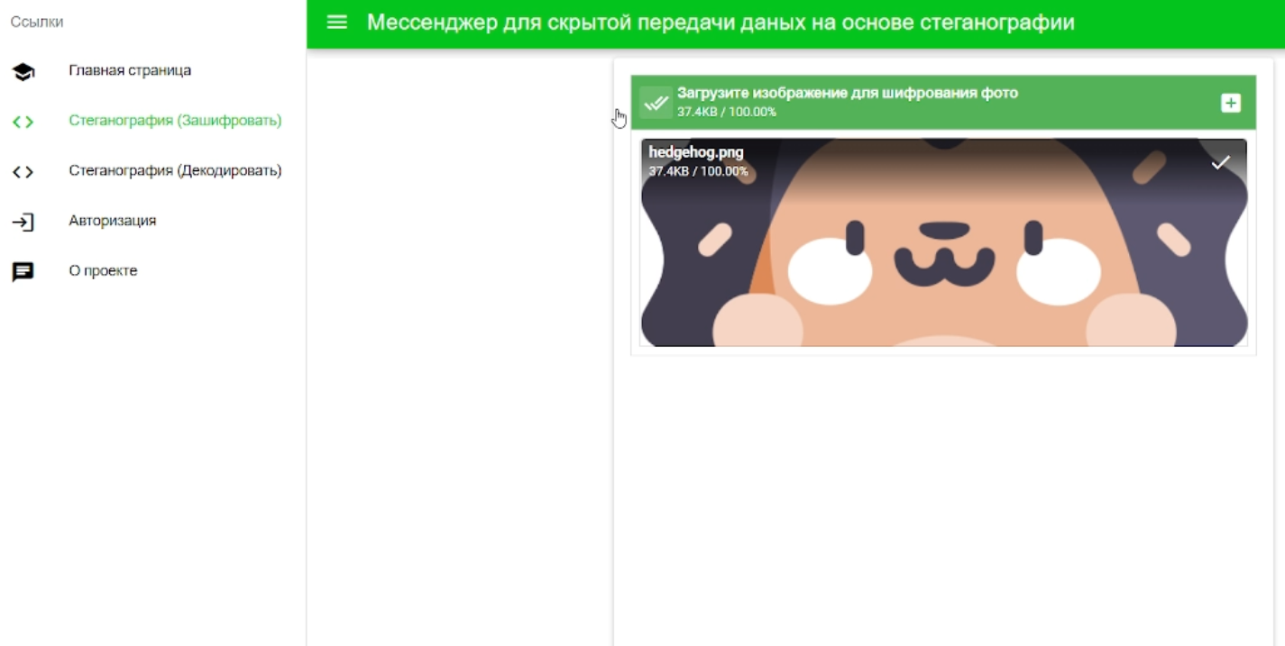
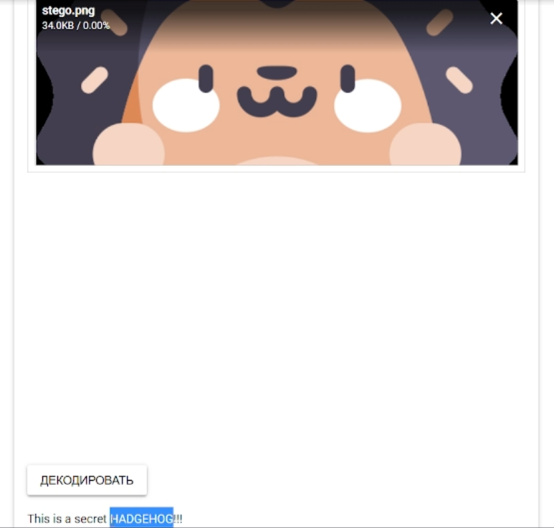
Шифровка и дешифровка стегосообщений

Slide 8
Сравнение и анализ
Проблема защищённой передачи информации в последнее время всё более актуальна. Для подобных целей иногда используется такая технология, как стеганография. Эта технология существует ещё с античных времён, и за это время она очень сильно развилась.
Технология стеганографии обладает огромным потенциалом. Эта технология способна передавать сокрытые данные, внутри других, не сокрытых данных. В данном прототипе показаны две составляющих стеганографии: шифрация и дешифрация данных.

Slide 9
Итоги
В итоге, в проекте было реализовано:
• Создание рабочего прототипа защищённого мессенджера
• Создание понятного визуального интерфейса для мессенджера
• Внедрение технологий стеганографии в прототип мессенджера
• Разработка системы авторизации

Slide 10
Перспективы
1. Облегчить систему шифрации и дешифрации сообщений
2. Возможность создавать групповые чаты с несколькими пользователями
3. Портирование приложения на мобильные устройства под управлением операционных систем Android и iOS

Slide 11
Спасибо за внимание!

